Slide 1
数 字 逻 辑
Digital Logic Circuit
— Pinciples and Practices
丁 贤 庆
ahhfdxq@163.com
Notes:
1

Slide 2

Home work（P218）
周三收作业。
第三章习题答案已经上传到QQ群。
4.2.9
4.3.3
4.4.2
4.4.8

Slide 3
第4章 组合逻辑电路
Combinational Logic Circuit

Slide 4
4.4 若干典型的组合逻辑电路
4.4.1 编码器
4.4.2 译码器/数据分配器
4.4.3 数据选择器
4.4.4 数值比较器
4.4.5 算术运算电路

Slide 5
Decoders
4.4.2 译码器/数据分配器
1 译码器的定义与分类
译码：译码是编码的逆过程，它能将二进制码翻译成代表某一特定含义的信号.(即电路的某种状态)
译码器：具有译码功能的逻辑电路称为译码器。
译码器的分类：
唯一地址译码器
将一系列代码转换成与之一一对应的有效信号。
二进制译码器
二—十进制译码器
显示译码器
常见的唯一地址译码器：
代码变换器
将一种代码转换成另一种代码。
Notes:
放大电路存在电抗元件，如电容、电感。因此输入信号的频率不同，电路的输出响应也不同。

Slide 6
2. 典型译码器电路及应用
（1） 二进制译码器
n 个输入端
2^{n}个输出端
使能输入端
设输入端的个数为n，输出端的个数为M
则有 M=2^{n}
Decoder has n input lines and 2^{n} output lines

Slide 7

低电平有效标识
低电平有效标识
2线 - 4线译码器的逻辑电路(分析）
功能表
输 入
输出
E
A₁
A₀
Y₀
Y₁
Y₂
Y₃
1
×
×
1
1
1
1
0
0
0
0
1
1
1
0
0
1
1
0
1
1
0
1
0
1
1
0
1
0
1
1
1
1
1
0
根据真值表中输出F=1的情况
能够写出F的最小项表达式。

Slide 8
(a) 2线-4线译码器（74HC139）
逻辑符号框外部的符号，表示外部输入或输出信号名称，字母上面的“—”号说明该输入或输出是低电平有效。在推导表达式的过程中，表示低有效的输入或输出变量(如)上面的“—”号只是一个提示符，不是“非”，不能参与运算。
低电平有效标识
低电平有效标识
低电平有效标识

Slide 9
(b) 3线-8线译码器（74HC138）
低电平有效标识
低电平有效标识
逻辑符号

Slide 10

低电平有效标识
3线-8线译码器（74HC138）功能表
低电平有效标识
输 入
输 出
E₃
A₂
A₁
A₀
×
1
×
×
×
×
1
1
1
1
1
1
1
1
×
X
1
×
×
×
1
1
1
1
1
1
1
1
0
×
×
×
×
×
1
1
1
1
1
1
1
1
1
0
0
0
0
0
0
1
1
1
1
1
1
1
1
0
0
0
0
1
1
0
1
1
1
1
1
1
1
0
0
0
1
0
1
1
0
1
1
1
1
1
1
0
0
0
1
1
1
1
1
0
1
1
1
1
1
0
0
1
0
0
1
1
1
1
0
1
1
1
1
0
0
1
0
1
1
1
1
1
1
0
1
1
1
0
0
1
1
0
1
1
1
1
1
1
0
1
1
0
0
1
1
1
1
1
1
1
1
1
1
0
根据真值表中输出F=1的情况
能够写出F的最小项表达式。
根据真值表中输出F=0的情况
能够写出$\overline{F}$的最小项表达式。

Slide 11
输 入
输 出
E₃
A₂
A₁
A₀
×
1
×
×
×
×
1
1
1
1
1
1
1
1
×
X
1
×
×
×
1
1
1
1
1
1
1
1
0
×
×
×
×
×
1
1
1
1
1
1
1
1
1
0
0
0
0
0
0
1
1
1
1
1
1
1
1
0
0
0
0
1
1
0
1
1
1
1
1
1
1
0
0
0
1
0
1
1
0
1
1
1
1
1
1
0
0
0
1
1
1
1
1
0
1
1
1
1
1
0
0
1
0
0
1
1
1
1
0
1
1
1
1
0
0
1
0
1
1
1
1
1
1
0
1
1
1
0
0
1
1
0
1
1
1
1
1
1
0
1
1
0
0
1
1
1
1
1
1
1
1
1
1
0

Slide 12
1、译码器的扩展
用74X139和74X138构成5线-32线译码器
74X139是2线-4线译码器
74X138是3线-8线译码器
5线中的3线分给138芯片，
另外2线分给139芯片。
32线的输出可以看成
是由4个8线的输出组成。

Slide 13
2、用译码器实现逻辑函数。
当E₃ =1 ，E₂ = E₁ = 0时，
如果A2、A1、A0分别连接A、B、C三路信号。则：
.
.
.
Y₀
3线–8线译码器的 ~ 含三变量函数的全部最小项。
~
Y₇
基于这一点用该器件能够方便地实现三变量逻辑函数。

Slide 14
例：用一片74HC138和与非门实现函数
解答：首先将函数式变换为最小项之和的形式
在译码器的输出端加一个与非门，即可实现给定的组合
逻辑函数.

Slide 15
（2） 二–十进制译码器的真值表
十进 制数 | BCD输入 |  |  |  | 输 出
 | A₃ | A₂ | A₁ | A₀ | Y₀ | Y₁ | Y₂ | Y₃ | Y₄ | Y₅ | Y₆ | Y₇ | Y₈ | Y₉
0 | 0 | 0 | 0 | 0 | 0 | 1 | 1 | 1 | 1 | 1 | 1 | 1 | 1 | 1
1 | 0 | 0 | 0 | 1 | 1 | 0 | 1 | 1 | 1 | 1 | 1 | 1 | 1 | 1
2 | 0 | 0 | 1 | 0 | 1 | 1 | 0 | 1 | 1 | 1 | 1 | 1 | 1 | 1
3 | 0 | 0 | 1 | 1 | 1 | 1 | 1 | 0 | 1 | 1 | 1 | 1 | 1 | 1
4 | 0 | 1 | 0 | 0 | 1 | 1 | 1 | 1 | 0 | 1 | 1 | 1 | 1 | 1
5 | 0 | 1 | 0 | 1 | 1 | 1 | 1 | 1 | 1 | 0 | 1 | 1 | 1 | 1
6 | 0 | 1 | 1 | 0 | 1 | 1 | 1 | 1 | 1 | 1 | 0 | 1 | 1 | 1
7 | 0 | 1 | 1 | 1 | 1 | 1 | 1 | 1 | 1 | 1 | 1 | 0 | 1 | 1
8 | 1 | 0 | 0 | 0 | 1 | 1 | 1 | 1 | 1 | 1 | 1 | 1 | 0 | 1
9 | 1 | 0 | 0 | 1 | 1 | 1 | 1 | 1 | 1 | 1 | 1 | 1 | 1 | 0
对于BCD代码以外的伪码（1010～1111这6个代码）Y₀ ～Y₉ 均为高电平。

Slide 16
二–十进制译码器
功能：将8421BCD码译成为10个状态输出。
10个可以发光的灯。

Slide 17
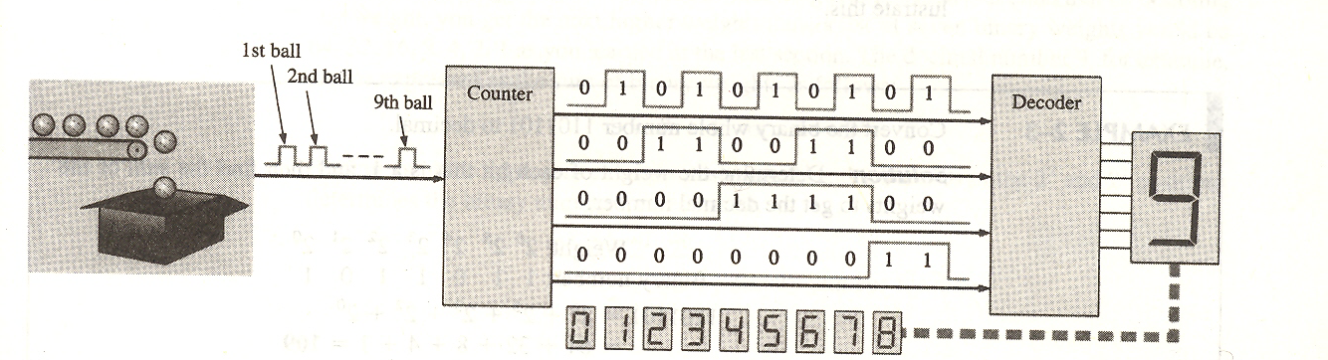
（3）显示译码器

Slide 18
1. 七段显示译码器
The BCD-to-7-Segment Decoder
（1）最常用的显示器有：半导体发光二极管和液晶显示器。
5V
a
f
g
b
e
c
GND
d
共阳极显示器
共阴极显示器
显示器分段布局图

Slide 19
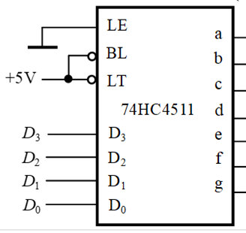
常用的集成七段显示译码器
----------CMOS七段显示译码器74HC4511
显示译码器与显示器的连接方式
74HC4511输入与输出
共阴极连接

Slide 20
a
a
f
g
b
f
g
b
e
c
e
c
CMOS七段显示译码器74HC4511功能表
d
d
显示“0”字形
显示“1”字形
十进制或功能
输 入
输 出
字形
LE
D₂
D₁
D₀
a
b
c
d
e
f
g
BL
LT
D₃
0
0
1
1
0
0
0
0
1
1
1
1
1
1
0
1
0
1
1
0
0
0
1
0
1
1
0
0
0
0
2
0
1
1
0
0
1
0
1
1
0
1
1
0
1
3
0
1
1
0
0
1
1
1
1
1
1
0
0
1
4
0
1
1
0
1
0
0
0
1
1
0
0
1
1
5
0
1
1
0
1
0
1
1
0
1
1
0
1
1
6
0
1
1
0
1
1
0
0
0
1
1
1
1
1
7
0
1
1
0
1
1
1
1
1
1
0
0
0
0
8
0
1
1
1
0
0
0
1
1
1
1
1
1
1
9
0
1
1
1
0
0
1
1
1
1
1
0
1
1

Slide 21
CMOS七段显示译码器74HC4511功能表(续)
十进制或功能
输 入
输 出
字形
LE
BL
D₃
D₂
D₁
D₀
a
b
c
d
e
f
g
LT
10
0
1
1
1
0
1
0
0
0
0
0
0
0
0
熄灭
11
0
1
1
1
0
1
1
0
0
0
0
0
0
0
熄灭
12
0
1
1
1
1
0
0
0
0
0
0
0
0
0
熄灭
13
0
1
1
1
1
0
1
0
0
0
0
0
0
0
熄灭
14
0
1
1
1
1
1
0
0
0
0
0
0
0
0
熄灭
15
0
1
1
1
1
1
1
0
0
0
0
0
0
0
熄灭
灯 测 试
×
×
0
×
×
×
×
1
1
1
1
1
1
1
灭 灯
×
0
1
×
×
×
×
0
0
0
0
0
0
0
熄灭
锁 存
1
1
1
×
×
×
×
*
*

Slide 22
例 由译码器、显示译码及4个七段显示器构成的4位动态显示电路如图所示，试分析工作原理。
0 1 1 1
1 0 0 0
A1 | A0 | D3 D2 D1 D0
0 0 1 0 0 0
0 1 0 1 1 1
0 1
1 0 0 1 1 0
0 0
1 1 0 1 0 1
位选择信号A1、A0控制 依次产生低电平 ，使4个显示器轮流显示。要显示的数据组依次送到D₃D₂D₁D₀ 分别在4个显示器上显示。利用人的视觉暂留时间，可以看到稳定的数字。

Slide 23
用74HC138组成数据分配器
Demultiplexers
数据分配器示意图
数据分配器：相当于多输出的单刀多掷开关，是将公共数据线上的数据按需要送到不同的通道上去的逻辑电路。

Slide 24
用译码器实现数据分配器
当ABC = 010 时，Y₂=D
C
B
A
0
1
0

Slide 25
74HC138译码器作为数据分配器时的功能表
输 入
输 出
E₃
E₂
E₁
A₂
A₁
A₀
Y₀
Y₁
Y₂
Y₃
Y₄
Y₅
Y₆
Y₇
0
0
X
X
X
X
1
1
1
1
1
1
1
1
1
0
D
0
0
0
D
1
1
1
1
1
1
1
1
0
D
0
0
1
1
D
1
1
1
1
1
1
1
0
D
0
1
0
1
1
D
1
1
1
1
1
1
0
D
0
1
1
1
1
1
D
1
1
1
1
1
0
D
1
0
0
1
1
1
1
D
1
1
1
1
0
D
1
0
1
1
1
1
1
1
D
1
1
1
0
D
1
1
0
1
1
1
1
1
1
D
1
1
0
D
1
1
1
1
1
1
1
H
1
1
D

Slide 26
例: 试用门电路设计一个具有低电平使能控制的1线–4线数据分配器，使能信号无效时，电路所有的输出为高阻态。当通道选择信号将1路输入信号连接到其中1路输出端时，其他输出端为高阻状态。
1. 列真值表
输出端有3种状态（0、1、z），输出级是4个三态门组成。其控制信号由E、S1、S0共同作用产生。
输 入 |  |  | 输 出
E | S₁ | S₀ | Y₃ | Y₂ | Y₁ | Y₀
0 | 0 | 0 | z | z | z | In
0 | 0 | 1 | z | z | In | z
0 | 1 | 0 | z | In | z | z
0 | 1 | 1 | In | z | z | z
1 | x | x | z | z | z | z
2. 写出4个三态门控制端的逻辑表达式(见下页图)
;
;
;
;

Slide 27
3. 画逻辑电路
三态门缓冲门
低电平有效标识
三态门控制端

Slide 28
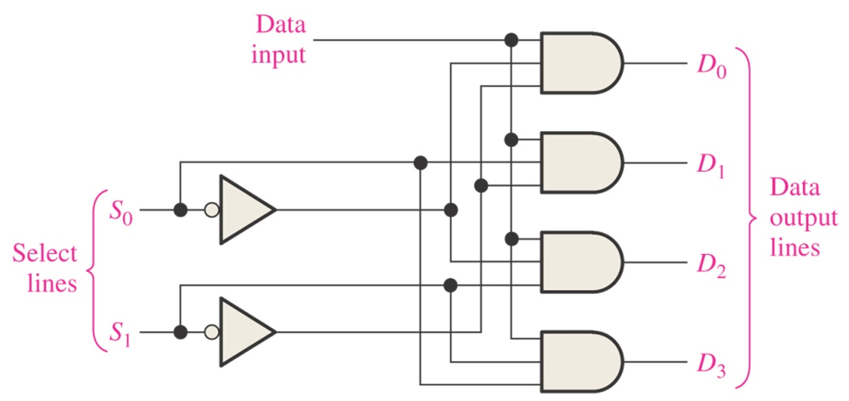

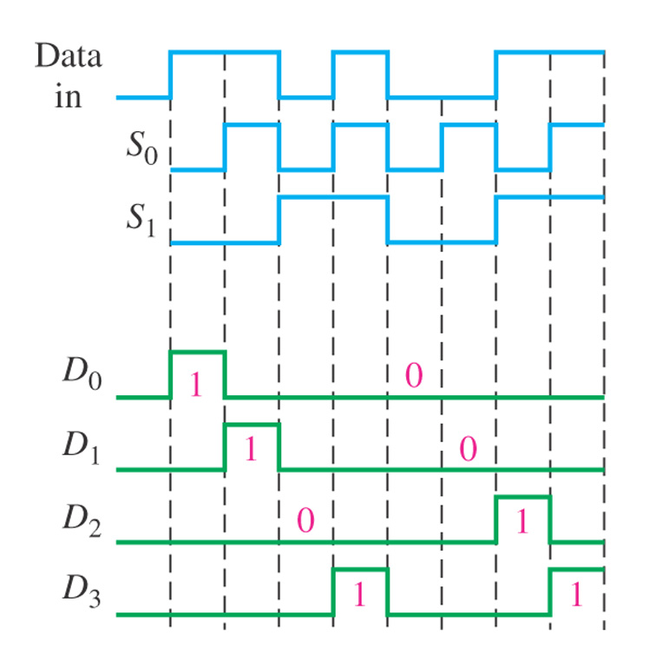
已知1线–4线数据分配器输入端的Data数值，画出输出波形。
00
10
01
11
00
10
01
11

Slide 29
4.4.3 数据选择器
Multiplexers (Data Selectors)
1、数据选择器的定义与功能
数据选择器：能实现数据选择功能的逻辑电路。它的作用相当于多个输入的单刀多掷开关，又称“多路开关” 。
数据选择的功能：在通道选择信号的作用下，将多个通道的数据分时传送到公共的数据通道上去的。

Slide 30
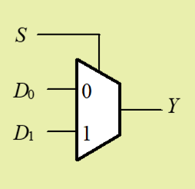
2选1数据选择器
完整的真值表
简化真值表
选择输入 | 输 出
S | Y
0 | D₀
1 | D₁
输入 |  |  | 输 出
S | D0 | D1 | Y
0 | 1 | x | 1
0 | 0 | x | 0
1 | x | 1 | 1
1 | x | 0 | 0
…
1位地址码输入端
数
据
输
入
端
1路数据输出端
Y=1的情况共有两种情况：
（1）SD₀=01
（2）SD₁=11
逻辑符号

Slide 31
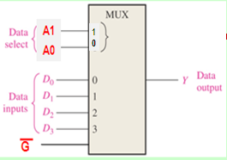
4选1数据选择器

Slide 32
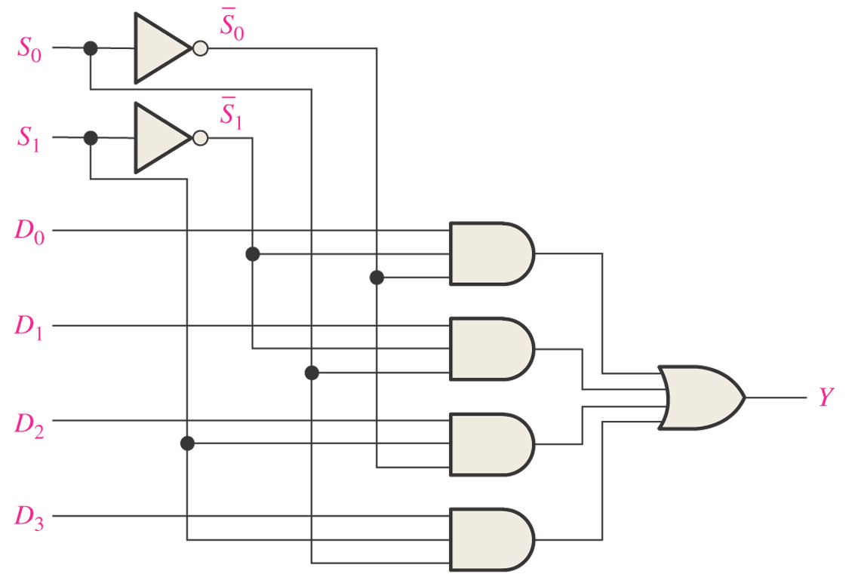
4选1数据选择器

Slide 33
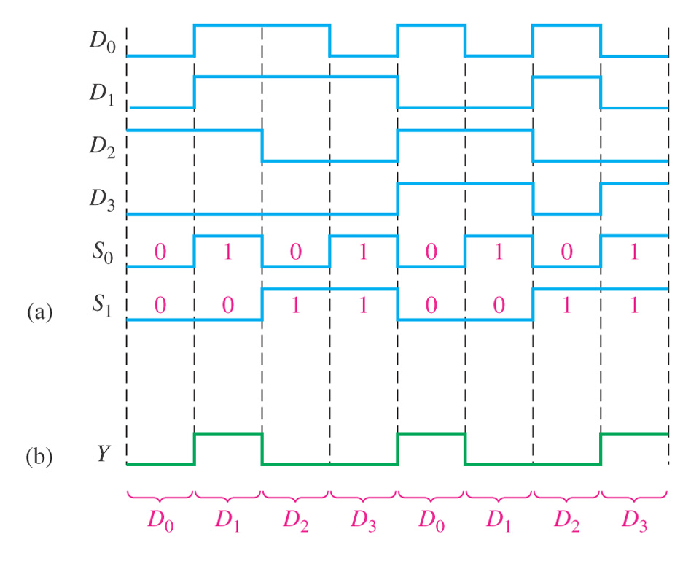
4选1数据选择器

Slide 34
4选1数据选择器
（1）逻辑电路
由3个2选1数据选择器构成4选1数据选择器。
2 位地址码输入端
逻辑符号
数
据
输
入
端
1路数据输出端

Slide 35
（2）工作原理及逻辑功能
简化真值表
选择输入 |  | 输 出
S₁ | S₀ | Y
0 | 0 | D₀
0 | 1 | D₁
1 | 0 | D₂
1 | 1 | D₃
这两个公式常用

Slide 36
（3）数据选择器实现逻辑函数
例4.4.8 试用数据选择器实现下列逻辑函数
① 用4选1数据选择器实现
② 用2选1数据选择器和必要的逻辑门实现
①

Slide 37
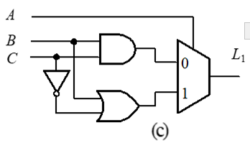
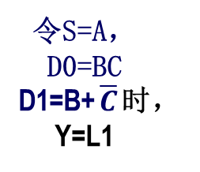
② 用2选1数据选择器和必要的逻辑门实现
2选1数据选择器只有1个选通端接输入A，表达式有3个变量。因此数据端需要输入2个变量。考察真值表B、C与L₁的关系。
输 入 |  |  | 输 出
A | B | C | L₁
0 | 0 | 0 | 0 | L₁=BC
0 | 0 | 1 | 0
0 | 1 | 0 | 0
0 | 1 | 1 | 1
1 | 0 | 0 | 1
1 | 0 | 1 | 0
1 | 1 | 0 | 1
1 | 1 | 1 | 1
当S=A时，
令S=A，D0=BC
D1=B+$\overline{C}$时，Y=L1
输入 | 输 出
S | Y
0 | Y=D₀
1 | Y=D₁

Slide 38
（4）数据选择器构成查找表LUT
构成FPGA基本单元的逻辑块主要是查找表LUT。LUT实质是一个小规模的存储器，以真值表的形式实现给定的逻辑函数。3输入LUT的结构及逻辑符号如图。
存放0或1的存储单元

Slide 39
用查找表LUT实现逻辑函数
用LUT实现逻辑函数，变量A、B、C接选择输入端，对存储单元进行编程。
根据前面例题已知
8选1数据选择器，输出表达式Y为(见下页PPT)：

Slide 40
（6）集成电路数据选择器
8选1数据选择器74HC151
D₇
D₆
D₅
D₄
Y
D₃
74HC151
D₂
Y
D₁
D₀
E
S₂
S₁
S₀
74HC151逻辑符号

Slide 41
74HC151的功能表
当E=1时，Y=1 。
当E=0时
输 入 |  |  |  | 输 出
使 能 | 选 择 |  |  | Y | Y
E | S₂ | S₁ | S₀
1 | X | X | X | L | H
0 | 0 | 0 | 0 | D₀
0 | 0 | 0 | 1 | D₁
0 | 0 | 1 | 0 | D₂
0 | 0 | 1 | 1 | D₃
0 | 1 | 0 | 0 | D₄
0 | 1 | 0 | 1 | D₅
0 | 1 | 1 | 0 | D₆
0 | 1 | 1 | 1 | D₇
Y=1的情况共有四种情况：
（1）S2S1S0D₀=0001
（2）S2S1S0D₁=0011
（3）S2S1S0D₂=0101
（4）S2S1S0D₃=0111
（5）S2S1S0D₄=1001
（6）S2S1S0D₅=1011
（7）S2S1S0D₆=1101
（8）S2S1S0D₇=1111

Slide 42
数据选择器的扩展
位的扩展
用两片74151组成二位八选一的数据选择器

Slide 43
字的扩展
将两片74LS151连接成一个16选1的数据选择器.

